Slide 1

东控（盐城）科技有限公司
热电偶测量
主讲人：刘工

Slide 2
一、什么是热电偶
热电偶是一种基于温差电动势原理来测量温度的传感器。当两种不同金属在接点处因温度差异产生微弱电压时，这个电压与温度之间存在固定的对应关系，从而实现温度测量。热电偶具有响应速度快、测量范围宽和结构简单等优点，特别适用于高温或恶劣环境下的温度检测。常见的热电偶类型包括K型、J型、T型等，其中K型热电偶因其耐高温性能和较好的稳定性被广泛应用于工业测温领域。
这里我们主要通过介绍如何使用K型热电偶进行温度测量，指导大家如何使用专用热电偶测温芯片（如MAX6675、MAX31856）来采集和处理温度数据。

Slide 3

二、热电偶的工作原理
上图为一根金属导线，加热金属A的C点处，此时：
温度较高的一端（C点处）的自由电子获得能量，因而会向温度较低的一端（A点处）扩散。
温度较高的一端（C点处）因失去电子呈现正电，温度较低的一端（A点处）因电子堆积呈现负电。
最终在金属两端形成一个稳定的电势差（类似电池的正负极）。
注：这里对热电偶工作原理的阐述为简明示意性说明，旨在建立基础认知。完整物理过程请查阅相关文献。

Slide 4
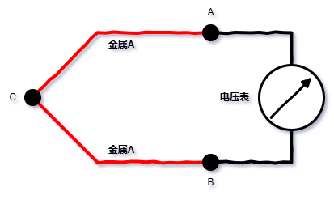
二、热电偶的工作原理
上图为两根相同材质的金属导线，一端连接在一起，另一端连接到电压表，在C点处加热，此时：
温度较高的一端（C点处）的自由电子获得能量，因而会向温度较低的一端（A点和B点处）扩散。
温度较高的一端（C点处）因失去电子呈现正电，温度较低的一端（A点和B点处）因电子堆积呈现负电。
由于两根金属材质完全相同，电子运动的特性相同，导致A点堆积的电子量与B点堆积的电子量相同。
最终由于A点和B点电子量相同，电压表也就测量不出电压。

Slide 5
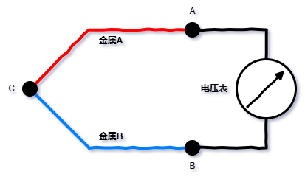
二、热电偶的工作原理
上图为两根不同材质的金属导线，一端连接在一起，另一端连接到电压表，在C点处加热，此时：
温度较高的一端（C点处）的自由电子获得能量，因而会向温度较低的一端（A点和B点处）扩散。
温度较高的一端（C点处）因失去电子呈现正电，温度较低的一端（A点和B点处）因电子堆积呈现负电。
由于两根金属材质不同，电子运动的特性也不同，导致A点堆积的电子量与B点堆积的电子量不同。
最终由于A点和B点电子量不同，电压表也就可以测量出电压。

Slide 6
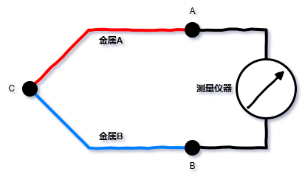
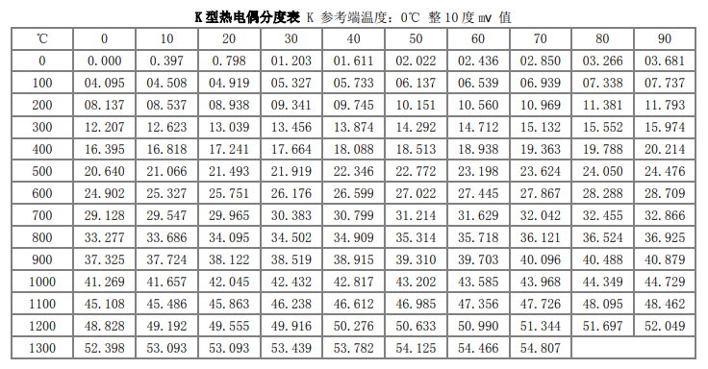
三、如何进行温度换算
实际使用时，如右图所示：
将金属A和金属B的连接点（C点）称为热端（测温端）。
将金属A和金属B与电压表（或测量仪器）的连接点（A点和B点）称为冷端（参考端）。
经过前面的讲解，可以知道：
热电偶的两端（热端和冷端）有温差时。
可以通过测量仪器（电压表）测量出电压。
这个电压与热电偶两端的温差呈对应关系。
对应关系由热电偶生产厂家提供，如右图所示：
当电压表测得的电压为1.611mV时，此时热电偶两端的温差为40℃。

Slide 7
三、热电偶测温实例
以K型热电偶为例，右图中金属A对应镍铬、金属B对应镍硅，
C点为热电偶的热端、 A、 B点为热电偶的冷端，连接至测量仪器。
对热端进行加热。
通过测量仪器测得此时热电偶的电压为1.611mV。
将测得的电压1.611mV带入K型热电偶的温度分度表，得到对应的热端和冷端的温差为40℃。
通过其他测温仪器测得热电偶的冷端温度为10℃。
最后求出热端温度 = 温差 + 冷端温度 = 40℃ + 10℃ = 50℃。
测量出冷端温度并与温差相加求得热端的过程称为冷端补偿。

Slide 8
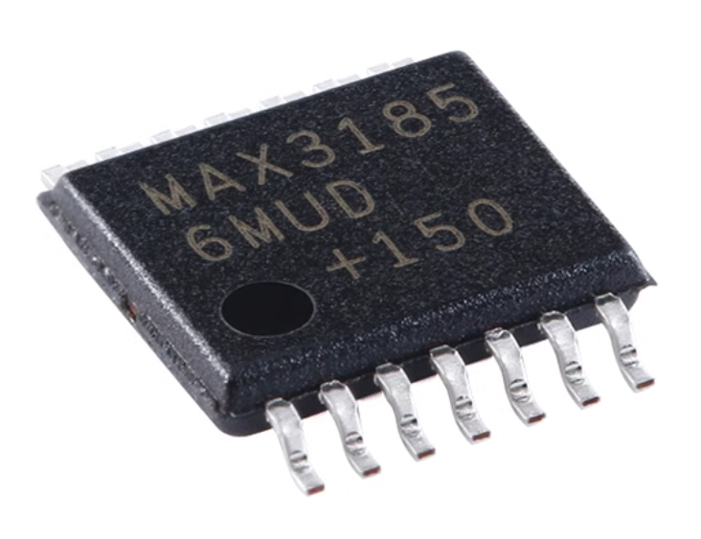
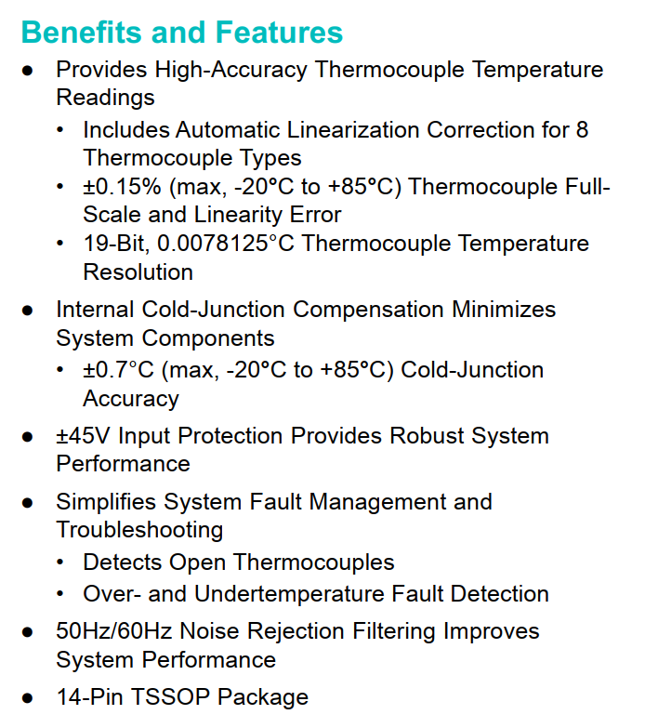
五、MAX31856
MAX31856是一款高精度热电偶至数字转换器芯片，集成冷端补偿、信号调理和SPI接口，支持K/J/N/T等八种热电偶类型，适用于工业测温系统。
提供高精度热电偶温度读数
包括8种热电偶的自动线性补偿
±0.15%(最大值， -20°C至+85°C)热电偶满幅和线性误差
19位、0.0078125°C热电偶温度分辨率
内置冷端补偿，将系统元件数量降至最少
±0.7°C(最大值， -20°C至+85°C)冷端补偿精度
±45V输入保护，确保可靠的系统性能
简化系统故障管理和诊断
检测热电偶开路
高温和低温故障检测
50Hz/60Hz噪声抑制滤波器，提高系统性能
14引脚TSSOP封装

Slide 9
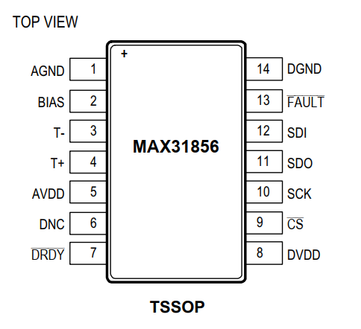
五、MAX31856
引脚标号 | 名称 | 功能
1 | AGND | 模拟地。
2 | BIAS | 偏置电源，标称值为0.735V，不转换时，该引脚悬空。
3 | T- | 热电偶输入负端。
4 | T+ | 热电偶输入正端。
5 | AVDD | 模拟供电电源，用0.1μF电容旁路至AGND。
6 | DNC | 不连接。
7 | DRDY | 数据就绪输出。
8 | DVDD | 数值供电电源，用0.1μF电容旁路至DGND。
9 | CS | 片选。CS为低电平时，使能串口。
10 | SCK | 串行时钟输入。
11 | SDO | 串行数据输出。
12 | SDI | 串行数据输入。
13 | FAULT | 电缆、热电偶或温度故障指示输出。
14 | DGND | 数字地。

Slide 10
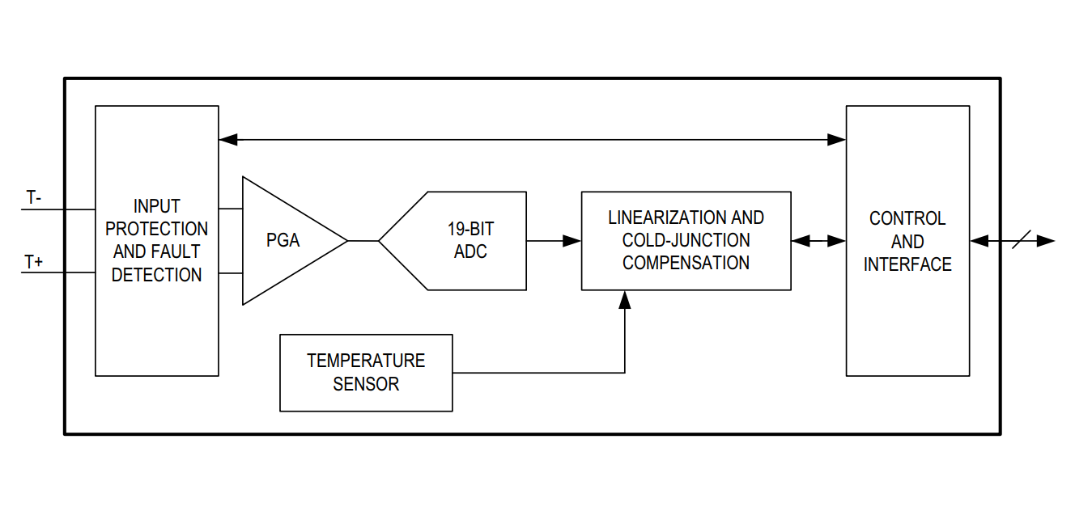
五、MAX31856
右图为官方手册中的Block Diagram，其介绍了MAX31856的主要模块：
INPUT PROTECTION：输入保护，即官方手册中提到的热电偶输入端提供±45V过压保护。
FAULT DETECTION：故障检测，即官方手册中提到的热电偶开路、过压/欠压故障检测。
PGA：可编程增益放大器，由于热电偶的输出电压通常为mV级别，需要通过放大器将信号放大交给ADC。
19-BIT ADC：官方手册中提到的19位ADC，将放大器放大之后的信号转换为数据信号，同时进行低通滤波和陷波处理。
TEMPERATURE SENSOR：MAX31856内部提供的高精度测温器件，用于测量冷端温度，在-20°C至+85°C温度范围内，精度优于±0.7℃。
LINEARIZATION：内部使用查表法和插值算法将ADC输出的电压值转换为对应的温度。
COLD-JUNCTION COMPENSATION：冷端补偿电路。
CONTROL：MAX31856内部的逻辑控制电路。
INTERFACE：提供的外部通信接口。

Slide 11
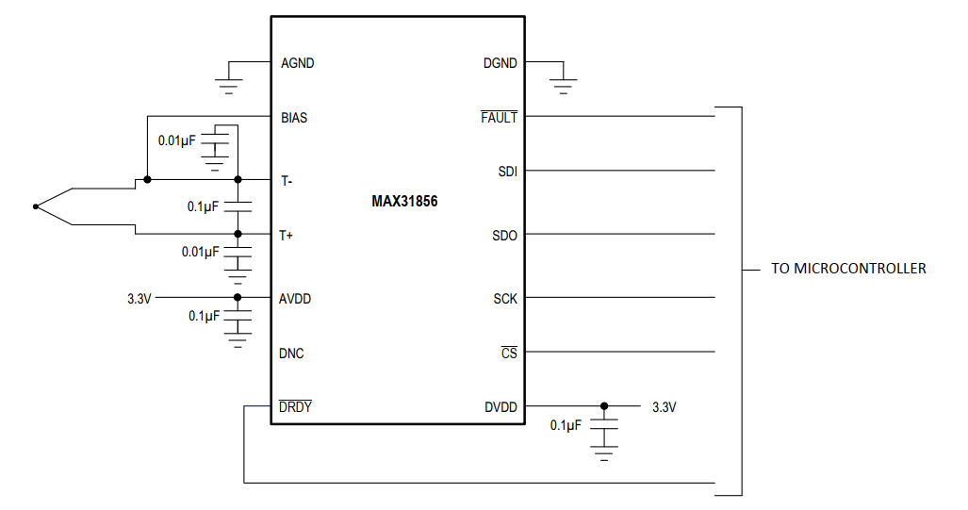
五、MAX31856
右图为官方手册中的Typical Application Circuit：
在VDD和GND之间放置一个0.1uF电容。
降低电源耦合噪声的影响。
在T+和T-引脚之间放置0.1uF电容。
滤除热电偶引线上的噪声。
在T+和GND、T-和GND之间放置0.01uF电容。
在噪声水平较高的环境下，降低噪声干扰，尤其是明显的射频场。
将 BIAS 连接到 T-，可将热电偶偏置在放大器的共模输入范围内。
BIAS 输出约 0.735V，使 T- 固定在该电位，T+ 相对 T- 的差值即为热电偶信号。这样可确保共模电压稳定，避免因噪声或接地差异导致 ADC 精度下降。

Slide 12
五、MAX31856（内部寄存器）
寄存器名称 | 读地址 | 写地址 | 初始状态 | 读/写 | 备注
CR0 | 00h | 80h | 00h | 读/写 | 配置0寄存器
CR1 | 01h | 81h | 03h | 读/写 | 配置1寄存器
MASK | 02h | 82h | FFh | 读/写 | 故障屏蔽寄存器
CJHF | 03h | 83h | 7Fh | 读/写 | 冷端上限故障
CJLF | 04h | 84h | C0h | 读/写 | 冷端下限故障
LTHFTH | 05h | 85h | 7Fh | 读/写 | 线性化温度上限故障，MSB
LTHFTL | 06h | 86h | FFh | 读/写 | 线性化温度上限故障，LSB
LTLFTH | 07h | 87h | 80h | 读/写 | 线性化温度下限故障，MSB
LTLFTL | 08h | 88h | 00h | 读/写 | 线性化温度下限故障，LSB
CJTO | 09h | 89h | 00h | 读/写 | 冷端温度偏移寄存器
CJTH | 0Ah | 8Ah | 00h | 读/写 | 冷端温度寄存器，MSB
CJTL | 0Bh | 8Bh | 00h | 读/写 | 冷端温度寄存器，LSB
LTCBH | 0Ch | - | 00h | 只读 | 线性化TC温度，字节2
LTCBM | 0Dh | - | 00h | 只读 | 线性化TC温度，字节1
LTCBL | 0Eh | - | 00h | 只读 | 线性化TC温度，字节0
SR | 0Fh | - | 00h | 只读 | 故障状态寄存器

Slide 13
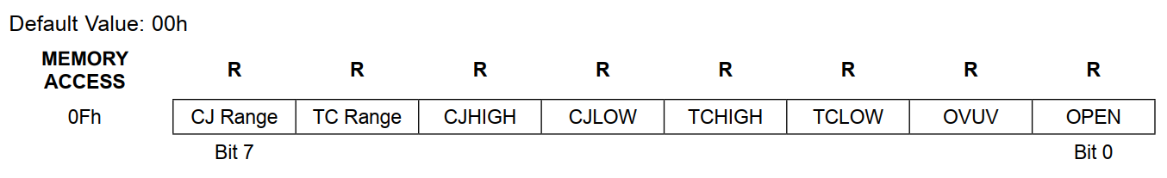
五、MAX31856（故障状态寄存器）
位 | 名称 | 说明
7 | CJ Range | 冷端超范围 0 = 冷端温度处于正常工作范围 1 = 冷端温度超出正常工作范围
6 | TC Range | 热电偶超范围 0 = 热电偶热端温度处于正常工作范围 1 = 热电偶热端温度超出正常工作范围
5 | CJHIGH | 冷端上限故障 0 = 冷端温度处于或低于冷端温度上限(默认值)。 1 = 冷端温度高于冷端温度上限。将触发FAULT，除非已屏蔽。
4 | CJLOW | 冷端下限故障 0 = 冷端温度处于或高于冷端温度下限(默认值)。 1 = 冷端温度低于冷端温度下限。将触发FAULT，除非已屏蔽。
位 | 名称 | 说明
3 | TCHIGH | 热电偶温度上限故障 0 = 热电偶温度处于或低于热电偶温度上限(默认值)。 1 = 热电偶温度高于热电偶温度上限。将触发FAULT，除非已屏蔽。
2 | TCLOW | 热电偶温度下限故障 0 = 热电偶温度处于或高于热电偶温度下限(默认值)。 1 = 热电偶温度低于热电偶温度下限。将触发FAULT，除非已屏蔽。
1 | OVUV | 过压或欠压输入故障 0 = 输入电压为正且低于VDD (默认值)。 1 = 输入电压为负或高于VDD。将触发FAULT，除非已屏蔽。
0 | OPEN | 热电偶开路故障 0 = 未检测到开路或热电偶线断裂(默认值)。 1 = 检测到开路，例如热电偶线断裂。将触发FAULT，除非已屏蔽。

Slide 14
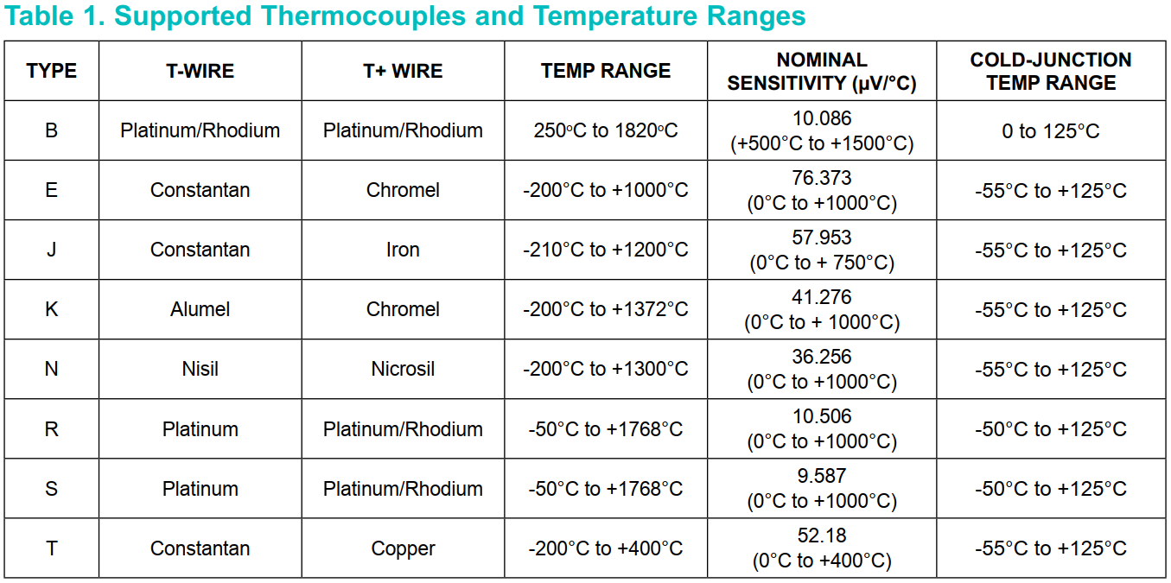
五、MAX31856（故障状态寄存器）
对CJ Range和TC Range位进行解释：
当热电偶工作温度范围超出有效温度范围。
热电偶的热端和冷端温度值将被钳位到上下限。
置CJ Range和TC Range位为1。
不会触发FAULT。
右图为官方手册对不同类型热电偶正常工作温度范围的解释：
TYPE：热电偶类型。
T-WIRE、T+WIRE：热电偶负极和正极的材料。
TEMP RANGE：热电偶热端的有效温度范围。
COLD-JUNCTION TEMP RANGE：热电偶冷端的有效温度范围，MAX31856可在此范围内准确补偿冷端温度误差。
以K型热电偶为例：
TEMP RANGE：-200℃ ~ +1372℃。
COLD-JUNCTION TEMP RANGE：-55℃ ~ +125℃。
当冷端温度< -55℃ 或 > +125℃ ，CJ Range位置1。冷端温度被钳位在-55℃或+125℃。
当热端温度< -200℃ 或 > +1372℃ ，TC Range位置1。热端温度被钳位在-200℃或+1372℃。

Slide 15
五、MAX31856（故障状态寄存器）
前面讲解的CJ Range和TC Range位的比较对象较为特殊，所以单独进行解释，下面是SR寄存器剩余故障位的具体比较对象：
SR寄存器故障位 | 比较对象 | 说明
CJHIGH | CJHF寄存器 | 当实测冷端温度高于CJHF寄存器的值时， CJHIGH位置1。
CJLOW | CJLF寄存器 | 当实测冷端温度低于CJLF寄存器的值时， CJLOW位置1。
TCHIGH | LTHFTH、 LTHFTL寄存器组 | 当热电偶热端温度高于LTHFTH、 LTHFTL寄存器组成的值时， TCHIGH位置1。
TCLOW | LTLFTH、 LTLFTL寄存器组 | 当热电偶热端温度低于LTLFTH、 LTLFTL寄存器组成的值时， TCLOW位置1。
OVUV | 热电偶输入端 | 当MAX31856的热电偶输入端线路电压值高于VDD时， OVUV位置1。
OPEN | 热电偶线缆 | 当热电偶线开路或断裂时， OPEN位置1。

Slide 16
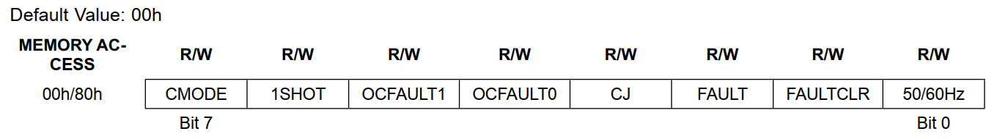
五、MAX31856（配置0寄存器）
位 | 名称 | 说明
7 | CMODE | 转换模式 0 = 常闭模式(默认值)。 1 = 自动转换模式。每100ms (标称值)一次连续进行转换。
6 | 1SHOT | 单次模式 0 = 不请求转换(默认值)。 1 = 当转换模式位等于0 (常闭模式)时，执行一次冷端和。热电偶转换。向该位写1之后， CS变为高电平时触发转换。
5 | OCFAULT1 | 这些位使能/禁止开路故障检测以及选择故障检测定时。
4 | OCFAULT0
位 | 名称 | 说明
3 | CJ | 禁止冷端检测 0 = 使能冷端温度检测(默认值) 1 = 禁止冷端温度检测。
2 | FAULT | 故障模式 0 = 比较器模式。 1 = 中断模式。
1 | FAULTCLR | 故障状态清除
0 | 50/60Hz | 50Hz/60Hz噪声抑制滤波器选择 0 = 选择抑制60Hz及其谐波(默认值)。 1 = 选择抑制50Hz及其谐波。

Slide 17
五、MAX31856（配置0寄存器）
在CR0寄存器中，一般固定的搭配方案为：
CMODE位为常闭模式，当需要进行一次温度转换时，通过将1SHOT位置1来执行一次温度转换操作。
默认开启冷端检测功能。如果需要使用MAX31856外部的温度传感器来测量冷端温度，可以禁止冷端温度检测。
故障模式为比较模式，因此故障状态清除标志位用不到。
所以在不考虑开路故障检测配置和50Hz/60Hz噪声抑制滤波器选择的基础上，CR0寄存器的默认值为：00XX000X。

Slide 18
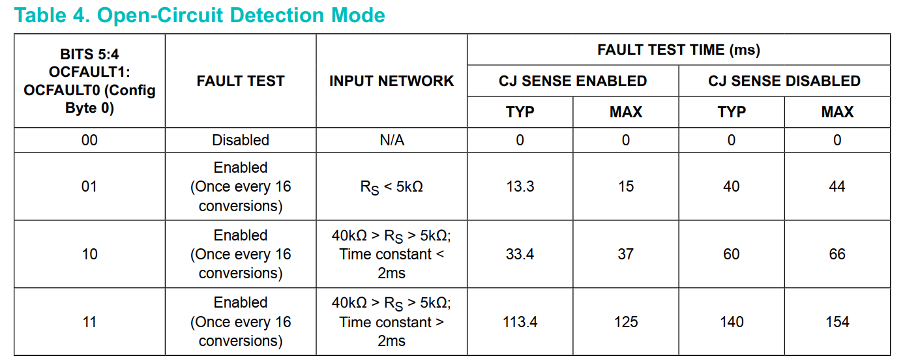
五、MAX31856（配置0寄存器）
CR0配置寄存器中的OCFAULT[1:0]位选择的模式对应右图中的表信息，其中，
INPUT NETWORK部分：
Rs（电阻）：热电偶导线及外部电阻的总阻值。连接到T+和T-的电阻网络，包括热电偶本身的电阻和任何外部电阻（如滤波电阻）。
Time Constant（时间常数）：由输入网络的电阻和电容（如滤波电容）共同决定（T = R·C）。时间常数越大，检测所需时间越长。
以下为表中信息的说明：
当开路故障检测位值为00时，开路故障检测功能关闭（默认处于关闭状态）。
只要开启了开路故障检测功能，每十六次转换检测一次。避免频繁检测干扰正常测量。
当 40kΩ > Rs > 5kΩ 且 Time constant > 2ms 时， OCFAULT[1:0]的值应选择11。
如果开启冷端检测，开路故障检测时间周期应该为113.4ms一次，最大时间周期为125ms。
如果关闭冷端检测，开路故障检测时间周期应该为140ms一次，最大时间周期为154ms。
其他情况同理。
模式选择：
00（禁用）：无需检测开路故障时使用。
01：适用于低阻输入（如短导线、无外部滤波电容）。
10：适用于中等电阻（5kΩ–40kΩ）且滤波电容较小（时间常数 <2ms）。
11：适用于中等电阻且滤波电容较大（时间常数 >2ms），或长导线场景。

Slide 19
五、MAX31856（配置0寄存器）
MAX31856 内置的ADC除了提供低通滤波之外，还提供了陷波滤波功能，专门用于抑制电网频率及其谐波引起的噪声干扰。全球电网存在历史形成的两种标准频率（欧洲等地区使用50Hz，北美等地使用60Hz）。
由于电磁干扰会通过信号线耦合到热电偶测量中，导致温度读数误差。因此，需要根据实际电网环境选择对应的陷波滤波模式，针对性削弱特定频率的噪声。
根据对开路故障检测模式和陷波滤波情况的分析：
本教程原理图对应的开路故障检测模式选择位为01。
国内的电网频率为50Hz，所以噪声抑制滤波器选择位为1。
所以，一般情况下CR0寄存器的初始值设置为00010001，即0x11。

Slide 20
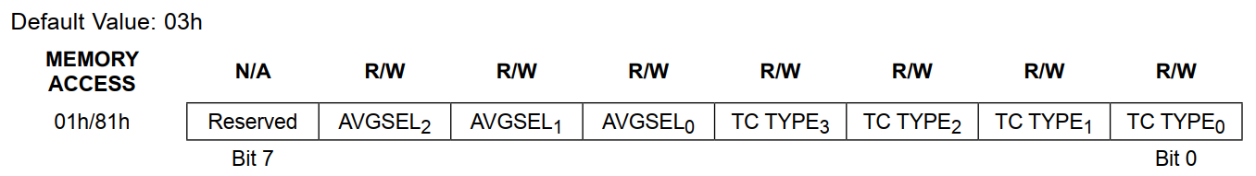
五、MAX31856（配置1寄存器）
位 | 名称 | 说明
7 | 保留 | 保留
6、5、4 | AVGSEL[2:0] | 热电偶电压转换平均模式 000 = 1个采样(默认值) 001 = 2个采样点平均 010 = 4个采样点平均 011 = 8个采样点平均 1xx = 16个采样点平均 增加采样数量将增大转换时间、降低噪声。 典型转换时间： 单次转换或自动模式下的首次转换： = tCONV + (采样数 -1) x 33.33ms (60Hz抑制) = tCONV + (采样数 -1) x 40ms (50Hz抑制) 自动模式下2至n次转换： = tCONV + (采样数 -1) x 16.67ms (60Hz抑制) = tCONV + (采样数 -1) x 20ms (50Hz抑制) 正在进行转换时，不应更改热电偶电压转换平均模式设置。

Slide 21
五、MAX31856（配置1寄存器）
位 | 名称 | 说明
3、2、1、0 | TC TYPE[3:0] | 热电偶类型 0000 = B型 0001 = E型 0010 = J型 0011 = K型(默认值) 0100 = N型 0101 = R型 0110 = S型 0111 = T型 10xx = 电压模式，增益 = 8。编码 = 8 x 1.6 x 217 x VIN。 11xx = 电压模式，增益 = 32。编码 = 32 x 1.6 x 217 x VIN。 其中，编码为TC寄存器的19位带符号数，VIN为热电偶输入电压。
一般情况下，热电偶转换平均模式设置为000（1个采样点平均），即不使用采样平均的方式来滤波。也不会使用MAX31856不持支的热电偶类型，所以热电偶类型值为0XXX。

Slide 22
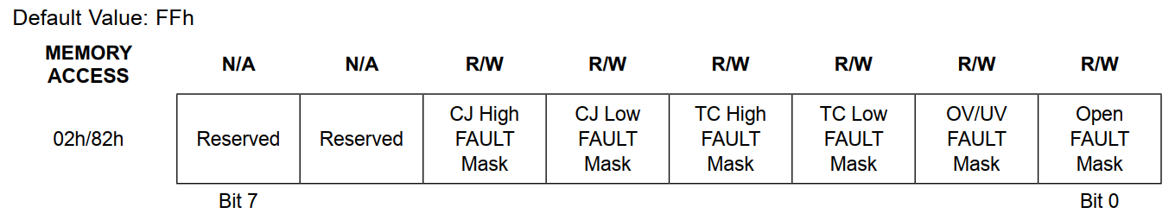
五、MAX31856（故障屏蔽寄存器）
位 | 名称 | 说明
7:6 | 保留 | 保留
5 | CJ High FAULT Mask | 冷端上限故障屏蔽 0 = 冷端温度上升到冷端温度上限值以上时，触发FAULT输出。 1 = 屏蔽FAULT输出(默认值)
4 | CJ Low FAULT Mask | 冷端下限故障屏蔽 0 = 冷端温度下降到冷端温度下限值以下时，触发FAULT输出。 1 = 屏蔽FAULT输出(默认值)。

Slide 23
五、MAX31856（故障屏蔽寄存器）
位 | 名称 | 说明
3 | TC High FAULT Mask | 热电偶温度上限故障屏蔽 0 = 热电偶温度上升到热电偶温度上限值以上时，触发FAULT输出。 1 = 屏蔽FAULT输出(默认值)。
2 | TC Low FAULT Mask | 热电偶温度下限故障屏蔽 0 = 热电偶温度下降到热电偶温度下限值以下时，触发FAULT输出。 1 = 屏蔽FAULT输出(默认值)。
1 | OV/UV FAULT Mask | 过压或欠压输入故障屏蔽 0 = 检测到过压或欠压条件时，触发FAULT输出。 1 = 屏蔽FAULT输出(默认值)。
0 | Open FAULT Mask | 热电偶开路故障屏蔽 0 = 检测到热电偶开路条件时，触发FAULT输出。 1 = 屏蔽FAULT输出(默认值)。
注意：这里屏蔽的是FAULT引脚的输出信号，并不会屏蔽SR寄存器的故障标志位。

Slide 24
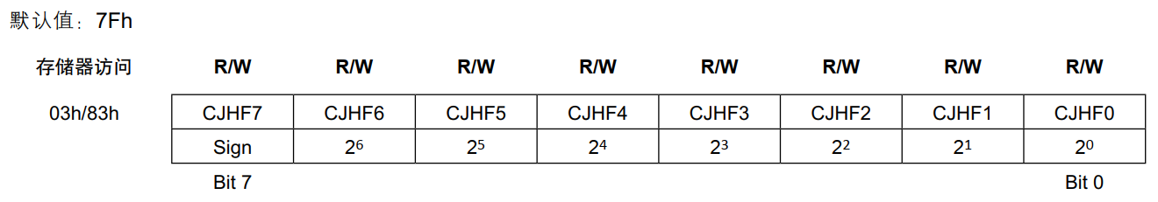
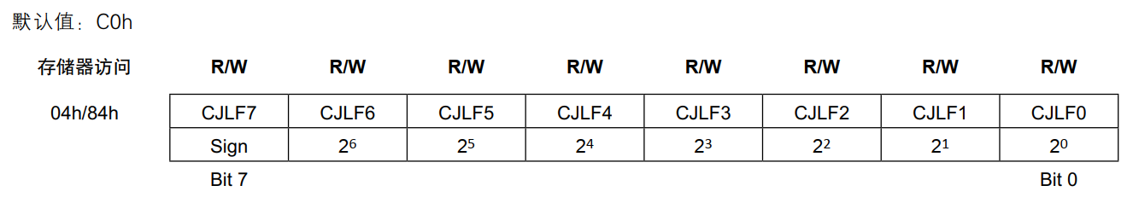
五、MAX31856（冷端上限/下限故障寄存器）
右图为冷端温度上限和下限寄存器：
用于存储冷端温度的上限和下限。
共使用8位数据。
8位数值使用二进制补码的形式存储。
分辨率为2的0次方，即1。
冷端上限/下限温度 = 8位数值 × 1。

Slide 25
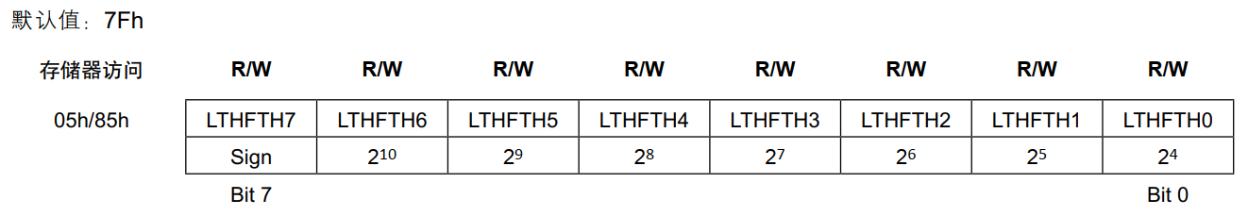
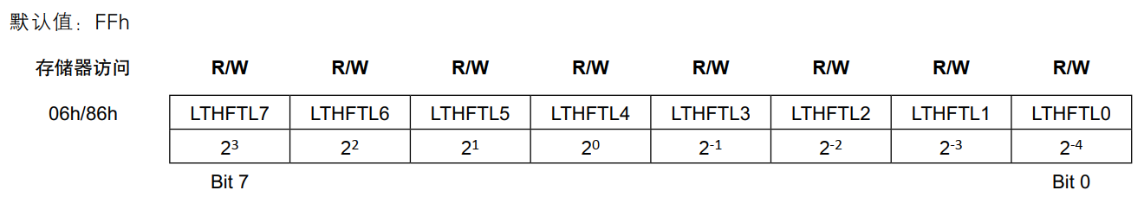
五、MAX31856（线性化温度上限故障寄存器）
右图为线性化温度上限寄存器组：
用于存储线性化温度的上限值。
共使用16位数据。
16位数值使用二进制补码的形式存储。
分辨率为2的-4次方，即0.0625。
线性化上限温度 = 16位数值 × 0.0625。

Slide 26
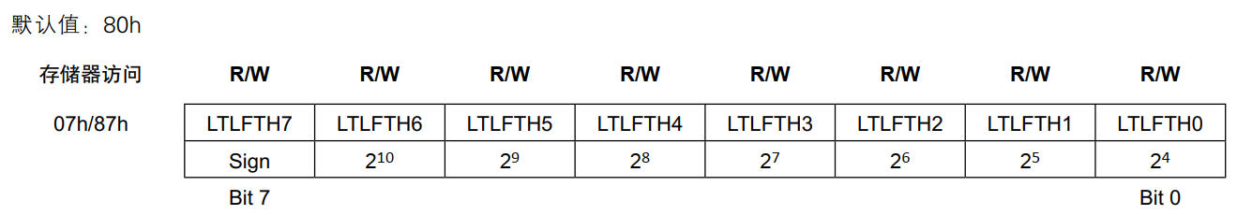
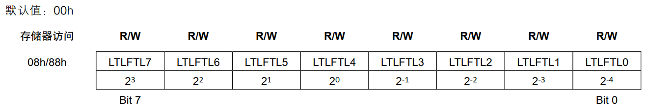
五、MAX31856（线性化温度下限故障寄存器）
右图为线性化温度下限寄存器组：
用于存储线性化温度的下限值。
共使用16位数据。
16位数值使用二进制补码的形式存储。
分辨率为2的-4次方，即0.0625。
线性化下限温度 = 16位数值 × 0.0625。

Slide 27
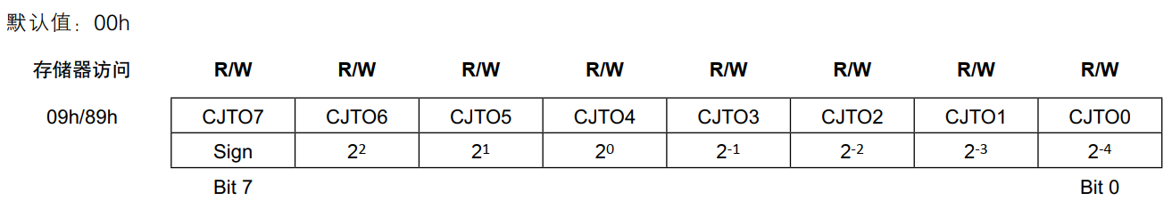
五、MAX31856（冷端温度偏移寄存器）
右图为冷端温度偏移寄存器：
使能冷端温度检测时，用于修正冷端温度。
使用8位数据存储偏移温度数值。
8位数值使用二进制补码的形式存储。
分辨率为2的-4次方，即0.0625。
冷端偏移温度 = 8位数值 × 0.0625。

Slide 28
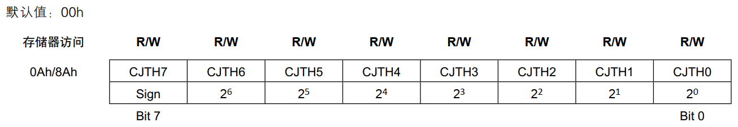
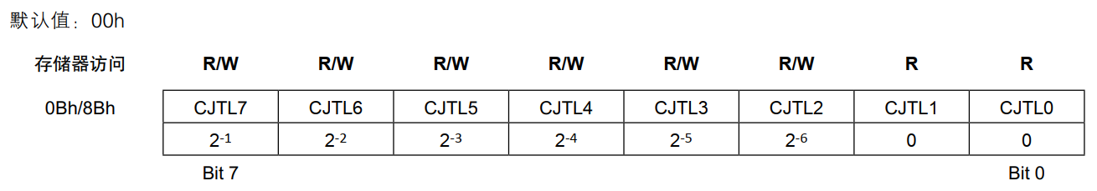
五、MAX31856（冷端温度寄存器）
右图为冷端温度的寄存器组：
用于存储热电偶的冷端温度。
共使用16位数据，其中实际使用其高14位数据来表示温度值。
14位数值使用二进制补码的形式存储。
分辨率为2的-6次方，即0.015625。
读取数值后，需要通过算数右移获得实际带符号的14位数值（处理后的数值）。
温度 = 处理后的数值 × 0.015625。
禁止冷端温度检测，可将外部测温仪器测得的温度写入此寄存器组中，进行冷端补偿。需要注意写入数据的格式。

Slide 29
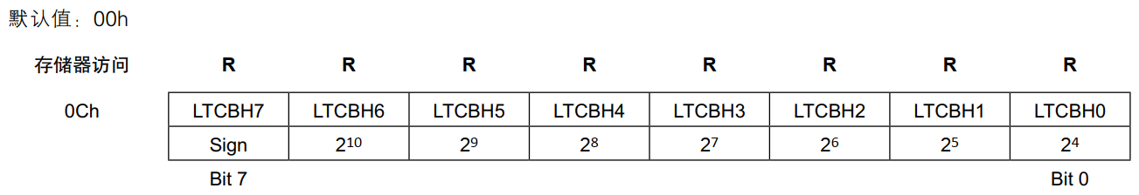
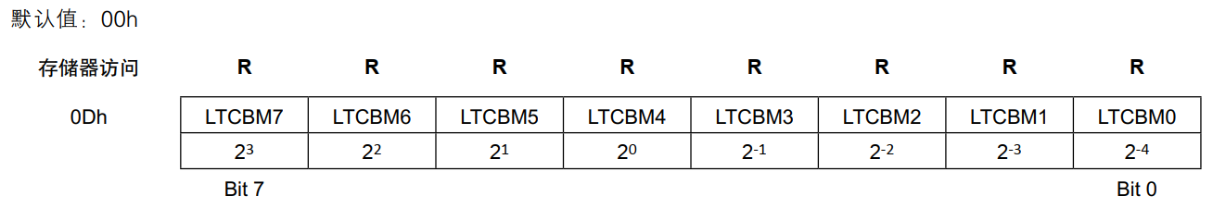
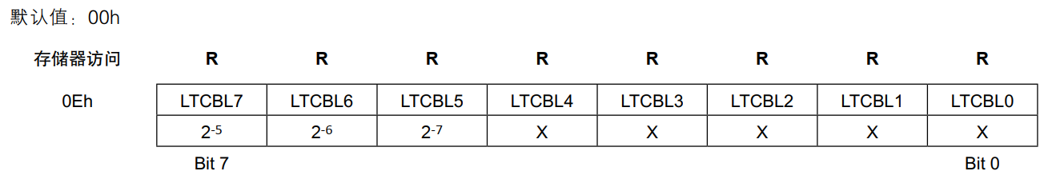
五、MAX31856（线性化TC温度寄存器）
右图为线性化TC温度的寄存器组：
用于存储热电偶的热端温度。
共使用24位数据，其中实际使用其高19位数据来表示温度值。
19位数值使用二进制补码的形式存储。
分辨率为2的-7次方，即0.0078125。
读取数值后，需要通过算数右移获得实际带符号的19位数值（处理后的数值）。
温度 = 处理后的数值 × 0.0078125。

Slide 30
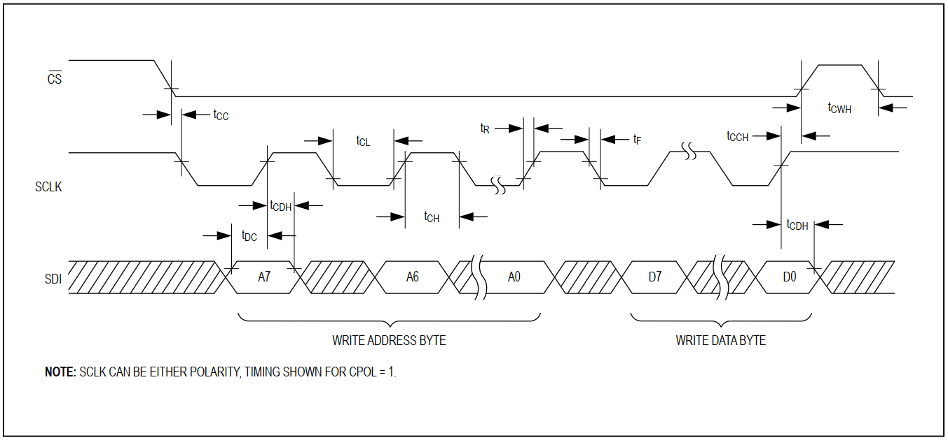
五、MAX31856（SPI时序）
SYMBOL | MIN | MAX | UNITS | DESCRIPTION
tCC | 100 |  | ns | CS拉低后到首个SCLK下降沿之间需保持至少100ns，保证SPI启动准备。
tDC | 35 |  | ns | 数据在SCLK采样边沿前应稳定至少35ns，避免采样错误。
tCDH | 35 |  | ns | SCLK采样边沿后，数据应保持至少35ns，确保正确锁存。
tCH、tCL | 100 |  | ns | SCLK高、低电平各持续至少100ns，保证完整时钟周期。
tR、tF |  | 200 | ns | SCLK上升、下降时间不得超过200ns，防止边沿过慢导致信号失真。
tCCH | 100 |  | ns | 最后一条SCLK边沿后，CS仍需保持低电平至少100ns，确保最后位数据传输。
tCWH | 400 |  | ns | 两次CS拉低之间需间隔至少400ns，为下一次通信做充分准备。
上图为官方参考手册中SPI时序的写时序，MAX31856强制规定SPI时序的CPHA为1，CPOL可自定义，图中为1。即SCLK的下降沿移出数据，上升沿移入数据。
WRITE ADDRESS BYTE 部分：
单片机拉低CS，选中MAX31856
在SCLK的下降沿，单片机将数据发送到SDI线上
在SCLK的上升沿，MAX31856接收SDI线上的数据
重复执行操作2、3。向MAX31856写入要操作寄存器地址
WRITE DATA BYTE 部分：
接着WRITE ADDRESS BYTE 部分，继续运行
在SCLK的下降沿，单片机将数据发送到SDI线上
在SCLK的上升沿，MAX31856接收SDI线上的数据
重复执行操作2、3。向MAX31856的指定寄存器写入指定数据
注意SPI时钟的最大频率（fSCL）为5MHz，即SCLK的一个周期不能大于5MHz。
在热电偶电压转换平均模式为1个采样点平均的情况下，保证MAX31856的采样周期大于185ms

Slide 31
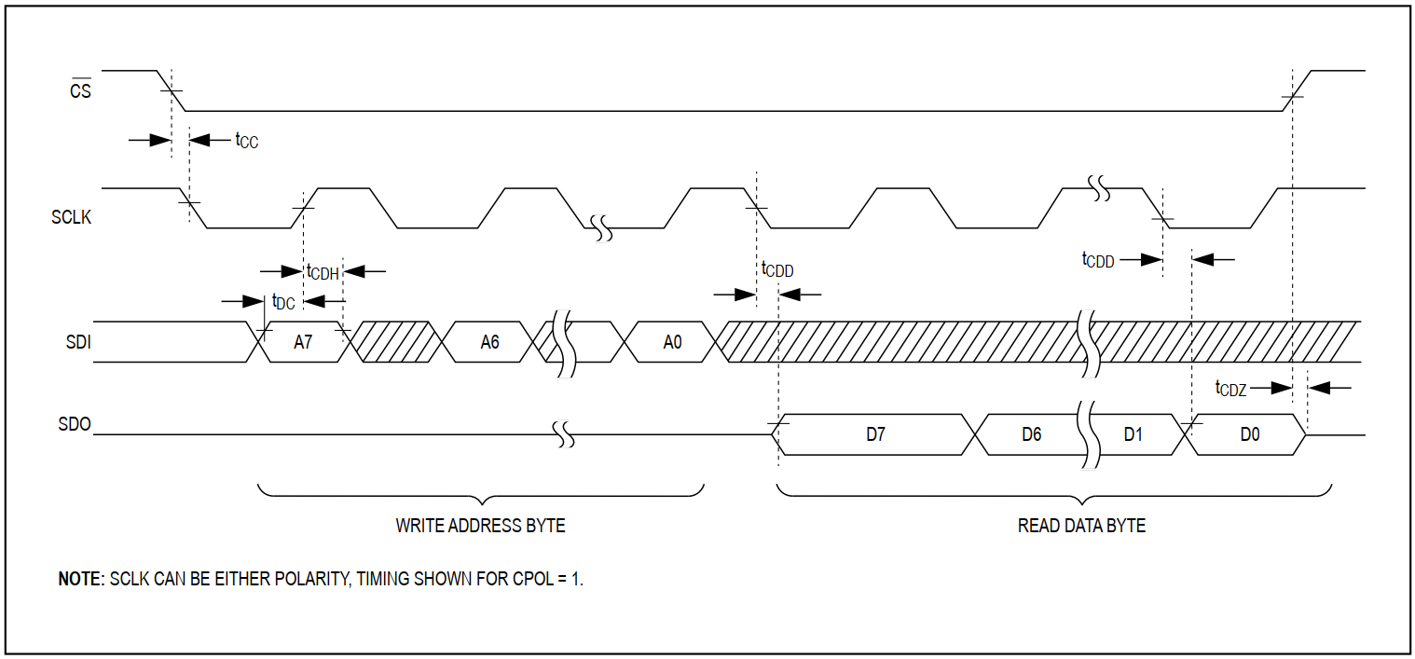
五、MAX31856（SPI时序）
SYMBOL | MIN | MAX | UNITS | DESCRIPTION
tCC | 100 |  | ns | CS拉低后到首个SCLK下降沿之间需保持至少100ns，保证SPI启动准备。
tDC | 35 |  | ns | 数据在SCLK采样边沿前应稳定至少35ns，避免采样错误。
tCDH | 35 |  | ns | SCLK采样边沿后，数据应保持至少35ns，确保正确锁存。
tCDD |  | 80 | ns | 从SCLK下降沿到SDO数据有效的时间不会超过80ns，确保读取数据前的最大等待时间。
tCDZ |  | 40 | ns | 释放CS后，SDO恢复高阻态的时间不会超过40ns，避免与其他器件冲突。
上图为官方参考手册中的SPI时序的读时序，MAX31856强制规定SPI时序的CPHA为1，CPOL可自定义，图中为1。即SCLK的下降沿移出数据，上升沿移入数据。
WRITE ADDRESS BYTE 部分：
单片机拉低CS，选中MAX31856
在SCLK的下降沿，单片机将数据发送到SDI线上
在SCLK的上升沿，MAX31856接收SDI线上的数据
重复执行操作2、3。向MAX31856写入要操作寄存器地址
READ DATA BYTE 部分：
接着WRITE ADDRESS BYTE 部分，继续运行
在SCLK的下降沿，MAX31856将数据发送到SDO线上
在SCLK的上升沿，单片机接收SDO线上的数据
重复执行操作2、3。从MAX31856接收指定寄存器的数据
注意SPI时钟的最大频率（fSCL）为5MHz，即SCLK的一个周期不能大于5MHz。
在热电偶电压转换平均模式为1个采样点平均的情况下，保证MAX31856的采样周期大于185ms

Slide 32
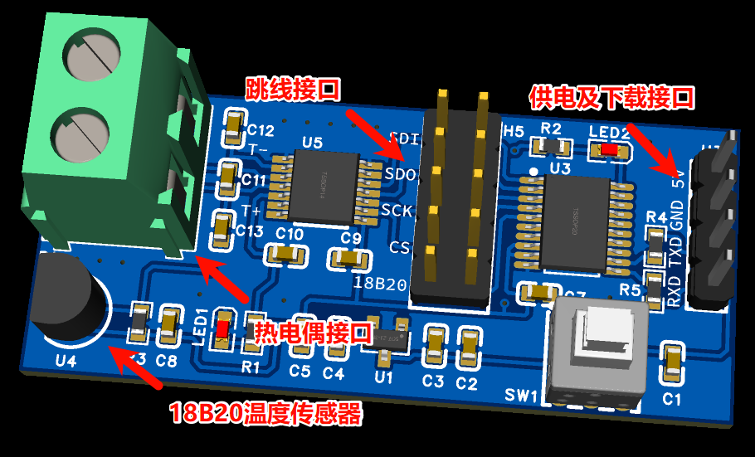
五、MAX31856（开发板）
接下来我们介绍一款由我们公司设计的MAX31856热电偶温度传感器开发板。
板载一颗STC8H1K17单片机，可直接在该开发板上进行开发学习，也可通过排针将MAX31865引脚引出至自己的开发板上进行开发。
开发板上有一颗18B20数字式温度传感器，可通过读取18B20温度传感器数值与所读取的铂电阻温度传感器数据进行对比。
如果需要使用板载单片机进行编程开发，则必须将SDO、CS、SCK、SDI以及18B20接口使用跳线帽连接，右图跳线接口处。

Slide 33
五、MAX31856（SPI通信程序）
void MAX31856_Init(void) { ... CS_MAX31856 = 1; SCK_MAX31856 = 1; // CPOL = 1（自定义），CPHA = 1（MAX31856 强制规定） delay_us(2); // 等待初始化电平稳定，CS、SCK 高电平稳定 }
void MAX31856_delay(void) { /* STC8H系列单片机，此程序指定频率位24MHz 此频率下，执行一个机器指令大致需要41ns，
此函数除去函数调用等其他必要开销，最少延迟4 * 41 = 164ns */ _nop_(); // 执行一个空指令 _nop_(); _nop_(); _nop_(); }

Slide 34
五、MAX31856（SPI通信程序）
void MAX31856_WriteAddress(unsigned char dat) { unsigned char i; CS_MAX31856 = 0; // 拉低 CS MAX31856_delay(); // 时间间隔：tCC /* 一次 for 循环至少需要328ns（两个时间间隔），即SCK时钟周期大致3MHz，符合 MAX31856 的 fSCL要求 */ for (i = 0; i < 8; i++) { SCK_MAX31856 = 0; // 拉低 SCK MOSI_MAX31856 = (dat & 0x80) ? 1 : 0; // 将数据放到 MOSI 数据线上 MAX31856_delay(); // 时间间隔：tCL、tDC SCK_MAX31856 = 1; // 拉高 SCK MAX31856_delay(); // 时间间隔：tCH、tCDH dat <<= 1; // 更新下次输出的数据 } }
unsigned char MAX31856_ReadByte(void) { unsigned char i, dat = 0; /* 一次 for 循环至少需要328ns（两个时间间隔），即SCK时钟周期大致3MHz，符合 MAX31856 的 fSCL要求 */ for (i = 0; i < 8; i++) { SCK_MAX31856 = 0; // 拉低 SCK MAX31856_delay(); // 时间间隔：tCL、tDC、tCDD SCK_MAX31856 = 1; // 拉高 SCK MAX31856_delay(); // 时间间隔：tCH、tCDH dat <<= 1; // 更新上次读入的数据 if (MISO_MAX31856 ) dat |= 0x01; // 读取 MISO 数据线的数据 } return dat; }
void MAX31856_End(void) { SCK_MAX31856 = 1; // 拉高 SCK MAX31856_delay(); // 时间间隔：tCCH CS_MAX31856 = 1; // 拉高 CS /* 时间间隔：tCWH */ MAX31856_delay(); MAX31856_delay(); MAX31856_delay(); MAX31856_delay(); }

Slide 35
五、MAX31856（SPI通信程序）
void MAX31856_WriteAddress(unsigned char dat) { unsigned char i; CS_MAX31856 = 0; // 拉低 CS MAX31856_delay(); // 时间间隔：tCC /* 一次 for 循环至少需要328ns（两个时间间隔），即SCK时钟周期大致3MHz，符合 MAX31856 的 fSCL要求 */ for (i = 0; i < 8; i++) { SCK_MAX31856 = 0; // 拉低 SCK MOSI_MAX31856 = (dat & 0x80) ? 1 : 0; // 将数据放到 MOSI 数据线上 MAX31856_delay(); // 时间间隔：tCL、tDC SCK_MAX31856 = 1; // 拉高 SCK MAX31856_delay(); // 时间间隔：tCH、tCDH dat <<= 1; // 更新下次输出的数据 } }
void MAX31856_WriteByte(unsigned char dat) { unsigned char i; /* 一次 for 循环至少需要328ns（两个时间间隔），即SCK时钟周期大致3MHz，符合 MAX31856 的 fSCL要求 */ for (i = 0; i < 8; i++) { SCK_MAX31856 = 0; // 拉低 SCK MOSI_MAX31856 = (dat & 0x80) ? 1 : 0; // 将数据放到 MOSI 数据线上 MAX31856_delay(); // 时间间隔：tCL、tDC SCK_MAX31856 = 1; // 拉高 SCK MAX31856_delay(); // 时间间隔：tCH、tCDH dat <<= 1; // 更新下次输出的数据 } }
void MAX31856_End(void) { SCK_MAX31856 = 1; // 拉高 SCK MAX31856_delay(); // 时间间隔：tCCH CS_MAX31856 = 1; // 拉高 CS /* 时间间隔：tCWH */ MAX31856_delay(); MAX31856_delay(); MAX31856_delay(); MAX31856_delay(); }

Slide 36
五、MAX31856（读取冷端温度程序）
读取冷端温度：
float MAX31856_ReadColdJunctionTemp(void) { unsigned char msb = 0, lsb = 0; int raw; float temp; MAX31856_WriteAddress(0x0A); // 指令：读 CJTH 寄存器 msb = MAX31856_ReadByte(); // 读取 CJTH 寄存器的数据，冷端温度数值的高8位 lsb = MAX31856_ReadByte(); // 读取 CJTL 寄存器的数据，冷端温度数据的低8位 MAX31856_End(); // 结束一次通信 raw = (int)((unsigned int)msb << 8 | lsb); // 拼接16位数据，保留原始内容，使用逻辑左移 raw >>= 2; // 提取14位有效数据，通过算数右移处理二进制补码形式 temp = raw * 0.015625f; // 转换为温度值：14位补码，分辨率0.015625℃ return temp; // 返回实际温度值 }

Slide 37
五、MAX31856（读取线性化温度程序）
读取线性化温度：
float MAX31856_ReadLinearizedTemp(void) { unsigned char msb, mid, lsb; long raw; float temp; MAX31856_WriteAddress(0x0C); // 指令：读 LTCBH 寄存器 msb = MAX31856_ReadByte(); // 读取 LTCBH 寄存器的数据，热端线性化温度数值的高8位 mid = MAX31856_ReadByte(); // 读取 LTCBM 寄存器的数据，热端线性化温度数值的中8位 lsb = MAX31856_ReadByte(); // 读取 LTCBL 寄存器的数据，热端线性化温度数值的低8位 MAX31856_End(); // 结束一次通信 raw = (long)(((unsigned long)msb << 16) | ((unsigned long)mid << 8) | lsb); // 拼接32位数据，使用逻辑左移，保留原始内容 raw >>= 5; // 提取19位有效数据，通过算数右移处理二进制补码形式 temp = raw * 0.0078125f; // 转换为温度值：19位补码，分辨率0.0078125℃ return temp; // 返回实际温度值 }

Slide 38
五、MAX31856（更改传感器类型程序）
void MAX31856_ChangeType(unsigned char thermocouple_type) { unsigned char dat; dat = MAX31856_ReadCR1(); // 指令：读 CR1 寄存器 dat = dat & 0xF0; // 清除传感器类型的数据 dat = dat | (thermocouple_type & 0x0F); // 指定传感器类型的数据 MAX31856_WriteCR1(dat); // 指令：写 CR1 寄存器 }

Slide 39
五、MAX31856（冷端温度上下限程序）
设置冷端温度的上限和下限：
void MAX31856_SetCJHighThreshold(char temp) { // 检查参数是否超出范围 if (temp > 125) temp = 125; if (temp < -55) temp = -55; MAX31856_WriteAddress(0x83); // 向温度上限寄存器写入数据 MAX31856_WriteByte((unsigned char)temp); // 存储格式为二进制补码，分辨率为1 MAX31856_End(); // 结束一次通信 } void MAX31856_SetCJLowThreshold(char temp) { // 检查参数是否超出范围 if (temp > 125) temp = 125; if (temp < -55) temp = -55; MAX31856_WriteAddress(0x84); // 向温度下限寄存器写入数据 MAX31856_WriteByte((unsigned char)temp); // 存储格式为二进制补码，分辨率为1 MAX31856_End(); // 结束一次通信 }

Slide 40
五、MAX31856（线性化温度上下限程序）
设置线性化温度的上限和下限：
void MAX31856_SetTCHighThreshold(float temp) { int raw; unsigned char msb, lsb; // 检查参数是否超出范围 if (temp > 2047.9375) temp = 2047.9375; if (temp < -2048.0) temp = -2048.0; raw = (int)(temp / 0.0625); // 分辨率为0.0625 msb = (unsigned char)(((unsigned int)raw >> 8) & 0xFF); // 拼接高8位数据，注意使用逻辑右移 lsb = (unsigned char)((unsigned int)raw & 0xFF); // 拼接低8位数据，注意使用逻辑右移 MAX31856_WriteAddress(0x85); // 向线性化温度上限寄存器写入数据 MAX31856_WriteByte(msb); // 写入高8位数据 MAX31856_WriteByte(lsb); // 写入低8位数据 MAX31856_End(); // 结束一次通信 } void MAX31856_SetTCLowThreshold(float temp) { int raw; unsigned char msb, lsb; // 检查参数是否超出范围 if (temp > 2047.9375) temp = 2047.9375; if (temp < -2048.0) temp = -2048.0; raw = (int)(temp / 0.0625); // 分辨率为0.0625 msb = (unsigned char)(((unsigned int)raw >> 8) & 0xFF); // 拼接高8位数据，注意使用逻辑右移 lsb = (unsigned char)((unsigned int)raw & 0xFF); // 拼接低8位数据，注意使用逻辑右移 MAX31856_WriteAddress(0x87); // 向线性化温度下限寄存器写入数据 MAX31856_WriteByte(msb); // 写入高8位数据 MAX31856_WriteByte(lsb); // 写入低8位数据 MAX31856_End(); // 结束一次通信 }

Slide 41
五、MAX31856（冷端温度偏移程序）
设置冷端温度偏移：
void MAX31856_WriteColdJunctionOffset(float offset) { char dat; // 检查参数是否超出范围 if (offset > 7.9375) offset = 7.9375; if (offset < -8) offset = -8; dat = (char)(offset / 0.0625); // 分辨率为0.0625 MAX31856_WriteAddress(0x89); // 向冷端温度偏移寄存器写入数据 MAX31856_WriteByte((unsigned char)dat); // 存储格式位二进制补码，分辨率为0.0625 MAX31856_End(); // 结束一次通信 }

Slide 42
五、MAX31856（写入冷端温度程序）
写入冷端温度：
void MAX31856_WriteColdJunctionTemp(float temp) { int raw; unsigned char msb, lsb; // 检查参数是否超出范围 if (temp > 125) temp = 125; if (temp < -55) temp = -55; raw = (int)(temp / 0.015625); // 分辨率为0.015625 raw <<= 2; // 通过算数左移，保留两位无效位 msb = ((unsigned int)raw >> 8) & 0xFF; // 提取高8位，通过逻辑右移，保留原始数据 lsb = raw & 0xFF; // 提取低8位 MAX31856_WriteAddress(0x8A); // 向冷端温度寄存器写入数据 MAX31856_WriteByte(msb); // 写入高8位数据 MAX31856_WriteByte(lsb); // 写入低8位数据 MAX31856_End(); // 结束一次通信 }
void MAX31856_DisableColdJunctionSensor(void) { unsigned char dat; dat = MAX31856_ReadCR0(); // 读取CR0寄存器的内容 dat |= 0x08; // 拼接数据，禁用内部冷端温度检测 MAX31856_WriteCR0(dat); // 将拼接的数据写入CR0寄存器 }

